Slide 1
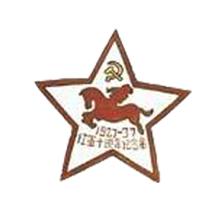
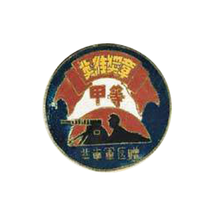
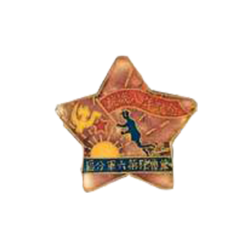

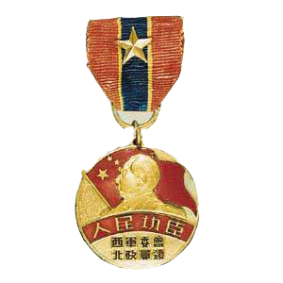
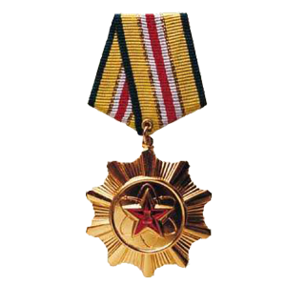
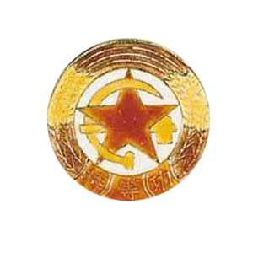
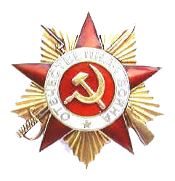

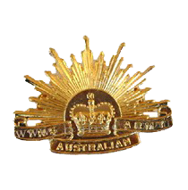



反法西斯抗战胜利70周年-各国徽章集合
红军十周年纪念章
翼南军区甲等英雄奖章
西北军政委会人民功勋奖章
中国人民解放军一级英雄奖章
华东人民解放军特等功奖章
抗战八年纪念章
加拿大军队军徽
苏联军队军徽
美国军队军徽
加拿大军队军徽
苏联军队军徽
美国军队军徽

